Slide 1

স্বাগতম

Slide 2



শিক্ষক পরিচিতি
লুৎফুন্নেসা
সহকারি শিক্ষক
মাক্তাপুর উচ্চ বিদ্যালয়
নাচোল,চাঁপাইনবাবগঞ্জ
আই,ডি-১১

Slide 3

পাঠ পরিচিতি
শ্রেণি -৬ষ্ঠ
বিষয়-কৃষি শিক্ষা
মোট শিক্ষার্থী-৫০
সময়-৫০মিঃ
তারিখ-20-০১-২০১৪

Slide 4
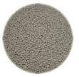




টিএসপি সার
ইউরিয়া সার
জৈব সার
১। উপরের ছবি দেখে তোমরা কি বুঝতে পারছ?
২। বিভিন্ন রকম সার বলতে কি বোঝায় ?
উত্তরঃ ১। বিভিন্ন রকম সার দেখতে পারছি।
২। সারের শ্রেনি করন।

Slide 5

আজকেরপাঠ--
সারের শ্রেণী বিভাগ
শিখনফল
১। সার চিহ্নিত করতে পারবে
২ ।সারের শ্রেণি বিভাগ করতেপারবে।
৩। সারেরব ব্যবহার বর্ণনা করতে পারবে।

Slide 6
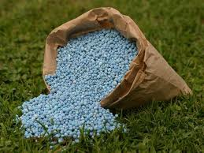


রাসায়নিক সার
জৈব সার

Slide 7

একক কাজ সময়- ৩মিঃ
উৎস অনুযায়ী সারকে প্রধানত কয় ভাগে ভাগ করা হয়? নাম গুলি লিখ।
উত্তরঃ প্রধানত দুই ভাগে।
১।জৈবসার ২।রাসায়নিক সার।

Slide 8



জৈব সার তৈরী
জৈব সার তৈরী
জৈব সারে কেঁচো
জৈব সার প্রয়োগ

Slide 9
জোড়ায় কাজ (সময়- ৬মিঃ)
জৈব সার কিভাবে প্রস্তূত করতে হয় লিখ?

Slide 10
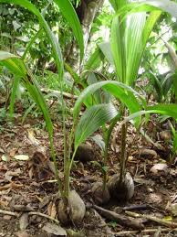
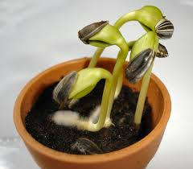

চারা গাছগুলো মাটি থেকে খাদ্য গ্রহন করছে।

Slide 11
দলগত কাজ(সময়- ৮মিঃ)
জৈব সারকে মাটির প্রাণ বলা হয় কেন ব্যাখ্যা কর?

Slide 12
মূল্যায়ন
১।ইউরিয়া সার থেকে উদ্ভিদ কোন খাদ্য উপাদান পায়?
[ক] নাইট্রোজেন [ খ] ফসফরাস
[গ] সালফার [ ঘ] পটাশিয়াম
২।জীবদেহে পানির কাজ হচ্ছে-
! পুষ্ঠি উপাদান কোষে পৌছানো
!! দেহে তারল্য বজায় রাখা
!!! পাচকরস পরিবহনে সাহায্য
নিচের কোনটি সঠিক
[ক] ! ও !! [ খ] !! ও !!!
[গ]!! ও !!! [ ঘ] !.!! ও !!!

Slide 13

বাড়ির কাজ
কৃষি কর্মকান্ডকে সার কিভাবে প্রভাবিত করবে তা তোমার নিজের ভাষায় লিখ।

Slide 14

ধন্যবাদ

